Slide 1

Prayer Meeting for Persecuted Church Worldwide
박해받는 교회를 위한 화요기도모임
2024년 4월 30일(화) pm7:30-9:00/Zoom
회의 ID 4286956103

Slide 2


순서
찬양 5’
2024 WWL 특별영상(3‘)
OPENDOORS CORE VALUE(5’)
기도제목 나눔 15’
오픈도어 기도용사들을 위한 기도(30’)

Slide 3




엡6:12
12우리의 씨름은 혈과 육을 상대하는 것이 아니요, 통치자들과 권세들과 이 어둠의 세상 주관자들과 하늘에 있는 악의 영들을 상대함이라
12For our struggle is not against flesh and blood, but against the rulers, against the authorities, against the powers of this dark world and against the spiritual forces of evil in the heavenly realms.

Slide 4

OPEN DOORS CORE VALUE/핵심가치
1. 우리는 그리스도의 몸의 지체이다.
We are part of the Body of Christ.
2. 우리는 박해 받는 교회를 섬긴다.
We are Persecuted Church driven.
3. 우리는 성경의 사람이다.
We are people of the Bible.
4. 우리는 기도의 사람이다.
We are people of prayer.
5. 우리는 믿음으로 살며 사역한다.
We live and work by faith.
6. 우리는 예수 그리스도와 그의 지상명령에 헌신한다.
We are devoted to Jesus Christ and His commission.
7. 우리는 오직 하나님의 영광을 위해 사역한다.
We are motivated solely for the glory of God.

Slide 5
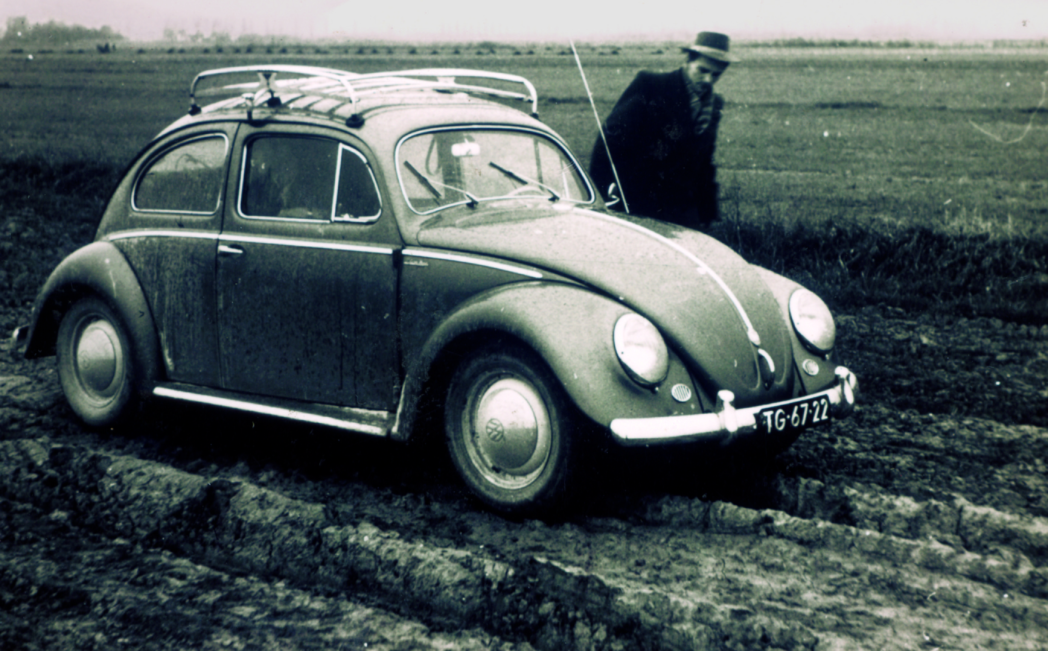
3.1. 우리는 그리스도의 몸의 지체이다.
We are part of the Body of Christ; a people to people people.
현장에 함께 있어 준다.
Be present.
우리는 서로 인격적인 만남이 필요하다.
We need the personal touch of each other.
서로에게 예수 그리스도가 되어 준다.
Be Jesus to each other.
Notes:
올해는 지난 29년간 WWL를 발표한 이래 가장 높은 수준의 박해 지수를 기록하고 있습니다. 그리고 최근 몇 년간 꾸준히 증가하는 추세를 보여주고 있습니다. 2021년 발표된 자료와 비교하여 신앙이라는 이유로 심한 차별과 박해를 받고 있는 기독교인의 수가 2,000만명이 증가하였습니다. 2020년 312,442,000명, 2021년 341,868,000명에서 2022년 359,072,100명으로 집계되었다. 이 수치는 전 세계 기독교인 7명 중에 1명이 박해를 받고 있다는 것을 의미한다. 대륙별로 살펴보면, 아프리카는 5명중에 1명, 아시아는 2.2명 중에 1명, 라틴아메리카는 15명 중의 1명의 비율에 해당한다. 이것은 올해의 박해상황이 최근 30년 동안 가장 심각하다는 것을 보여주는 것이다.

Slide 6

3.2. 우리는 박해 받는 교회를 섬긴다.
We are Persecuted Church driven.
이것은 우리의 사역을 다른 사역과 구분 짓는 핵심요소이다.
This is what makes our ministry distinctive!
우리는 예수 그리스도를 따르기 위해 가장 비싼 대가를 치르는 사람들이 있는 곳이라면 가능한 어디든지 가서 그들의 이야기를 듣고 그들의 필요를 도우며 최선을 다해 섬긴다.
We serve those who pay the highest price for following Jesus by listening to them and meeting their needs wherever possible.

Slide 7

3.3. 우리는 성경의 사람이다.
We are people of the Bible.
성경을 읽고,
성경대로 살고,
성경이 되자.
Read the Bible,
to live the Bible,
and be the Bible.

Slide 8

3.4. 우리는 기도의 사람이다.
We are people of prayer.
기도는 우리에게 산소와 같다.
Prayer is our oxygen.
기도는 하나님과 동행하는 우리의 삶이다.
Prayer is our life with God.

Slide 9
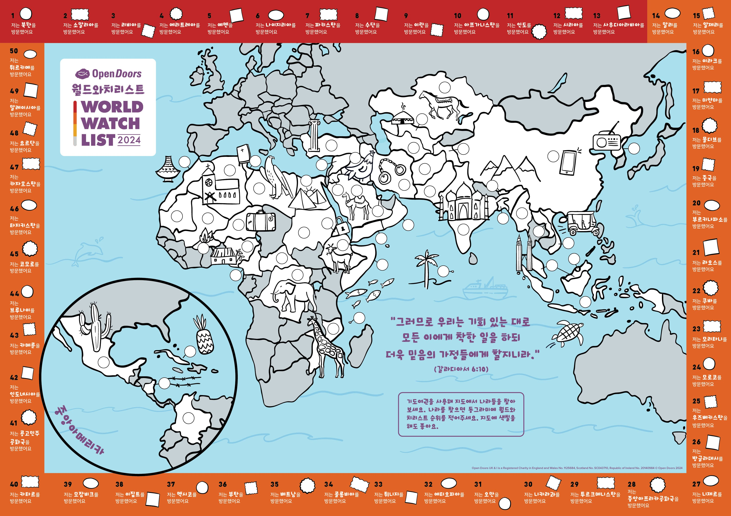
어
린
이
박
해 지
도

Slide 10
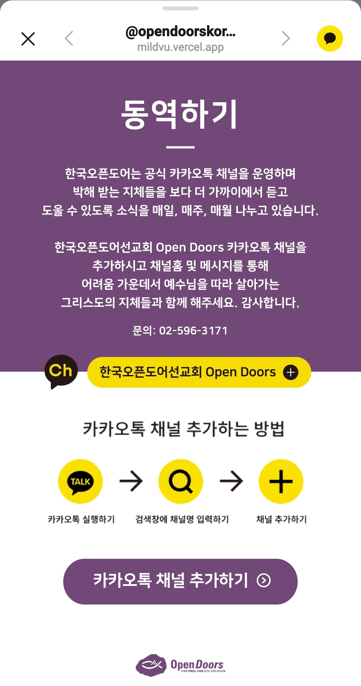
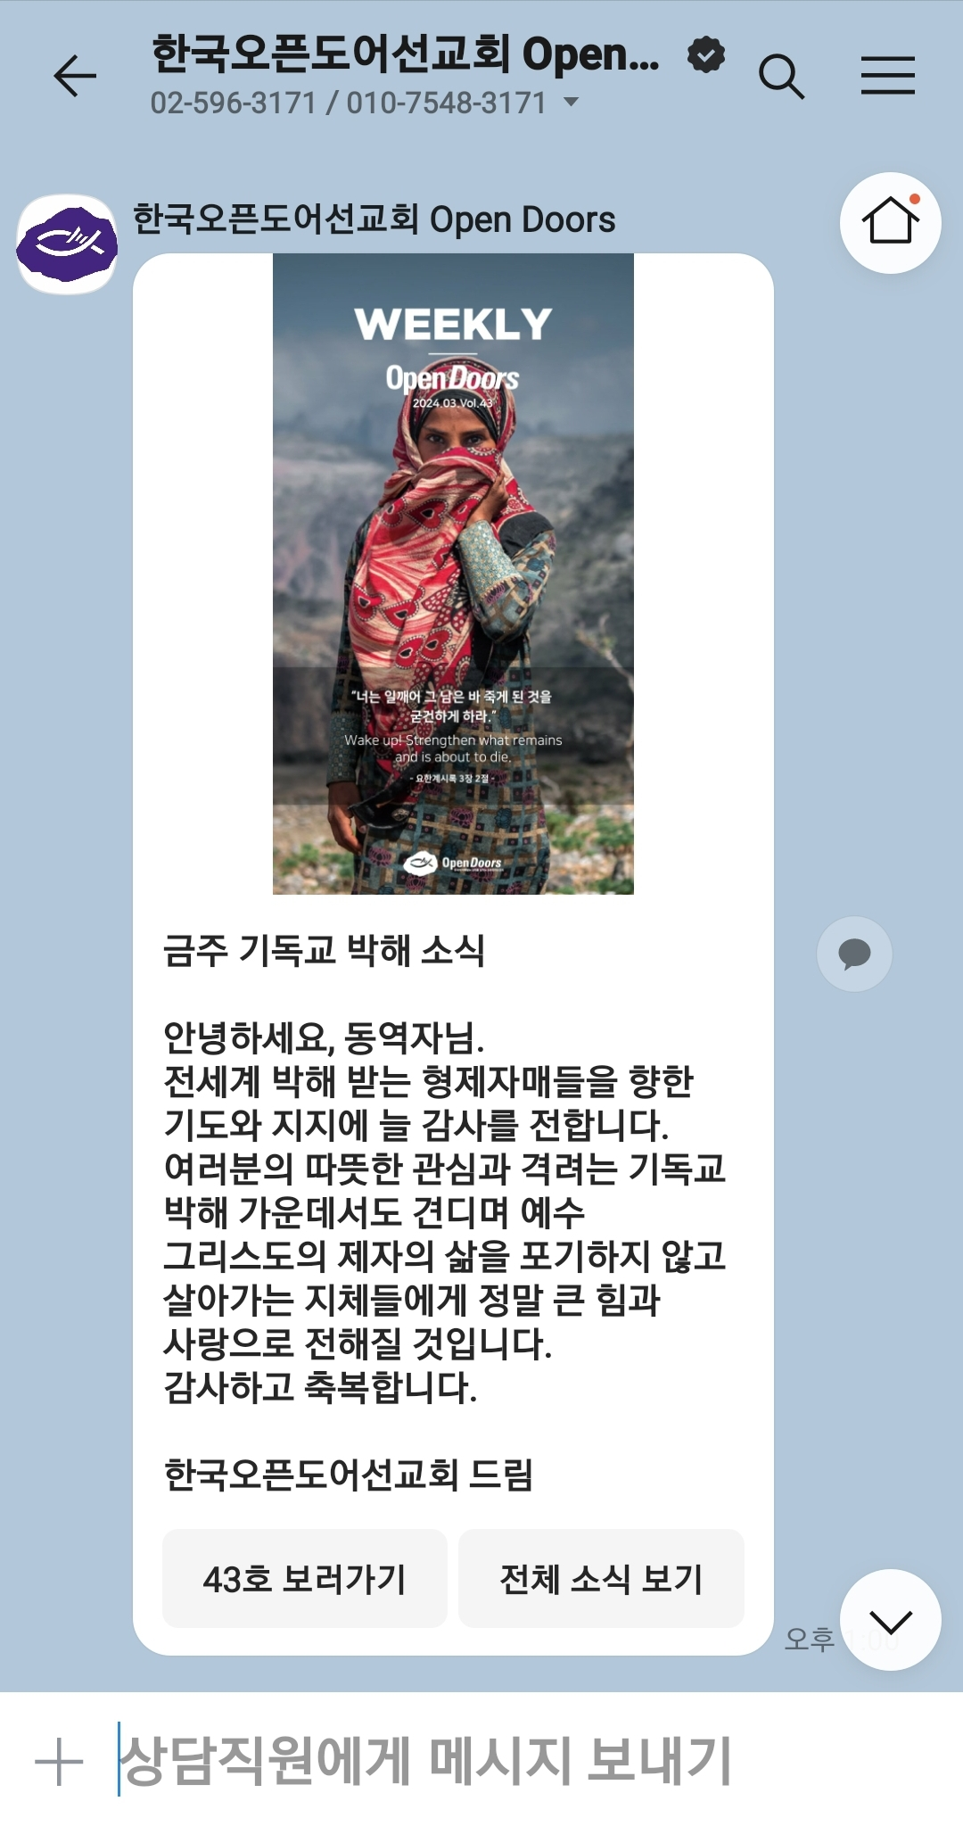
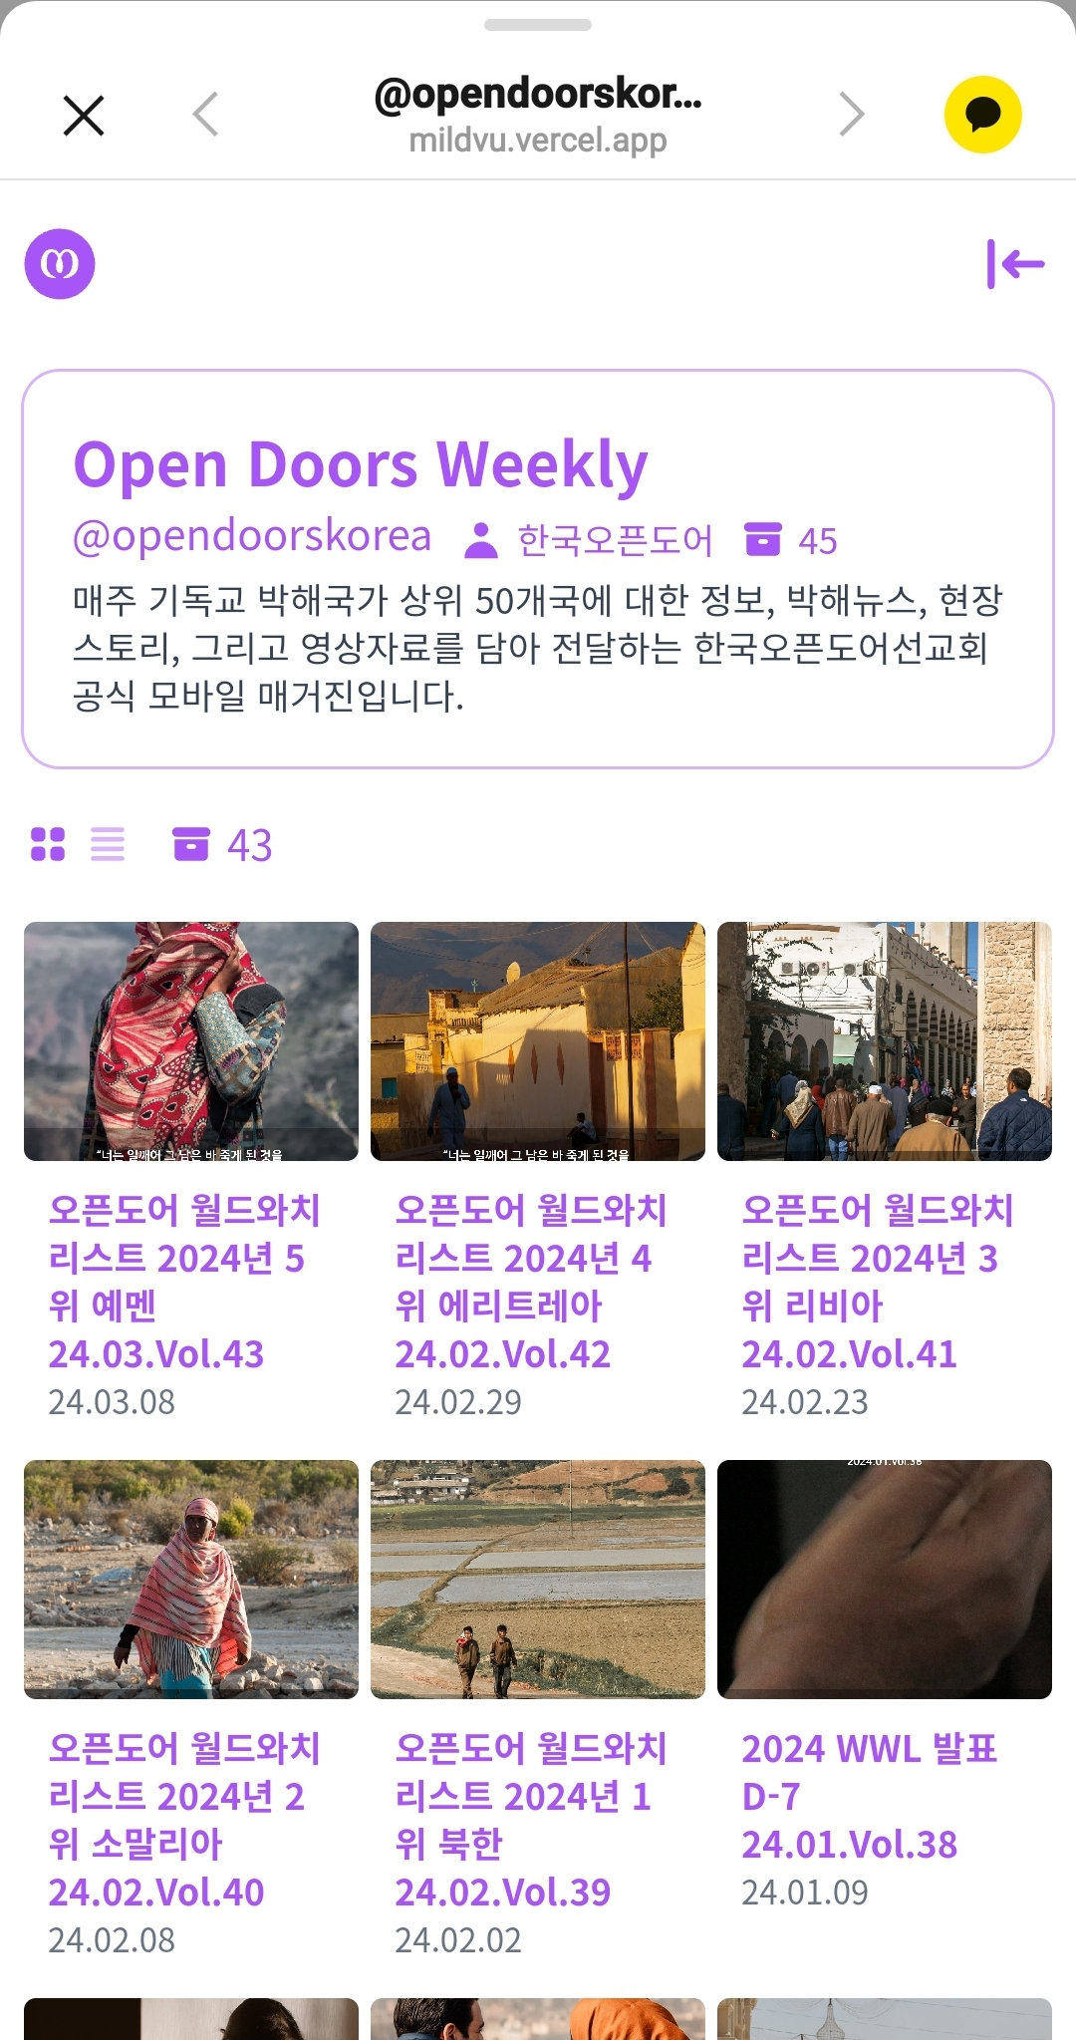
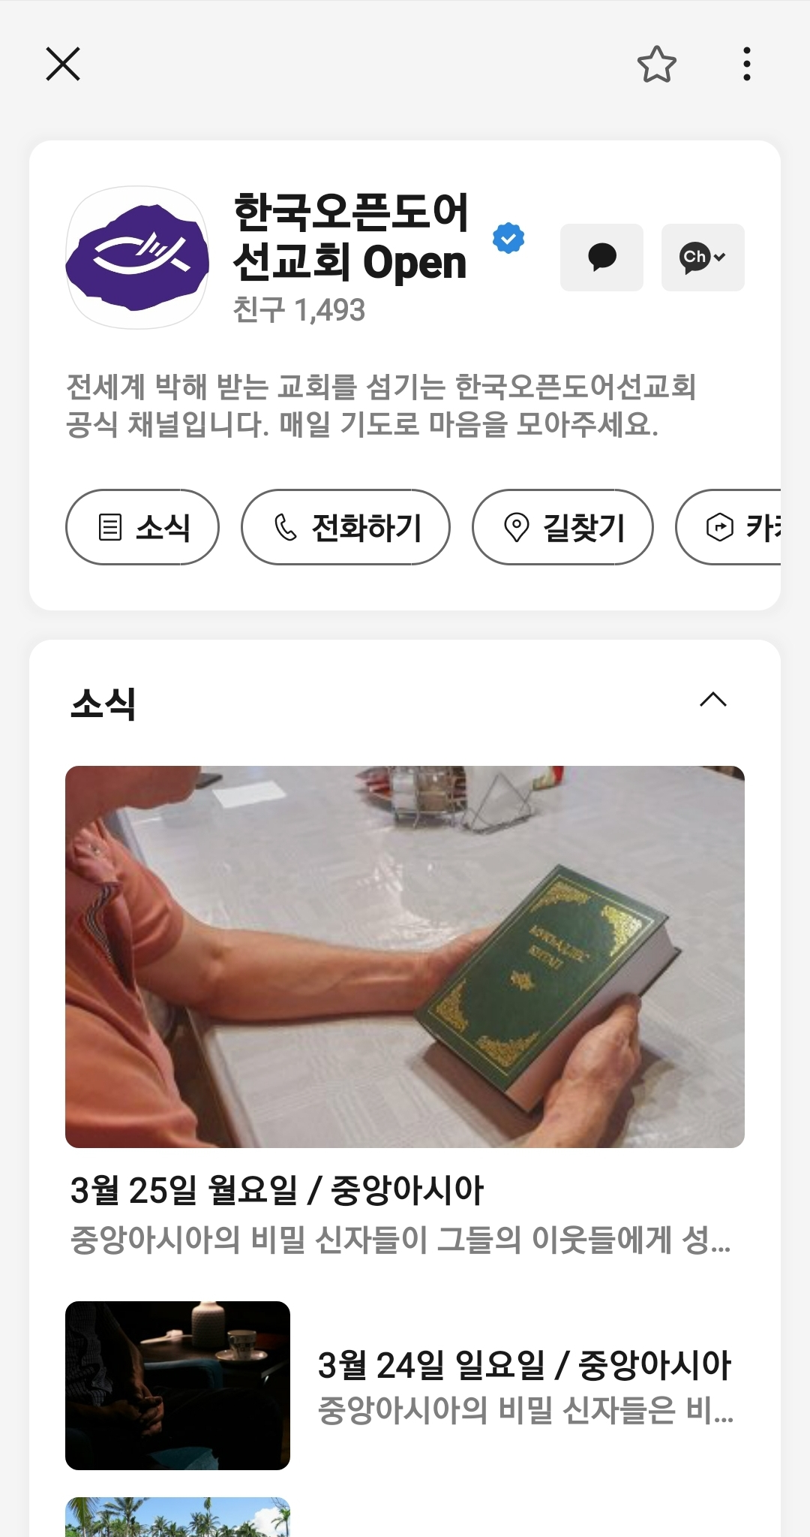
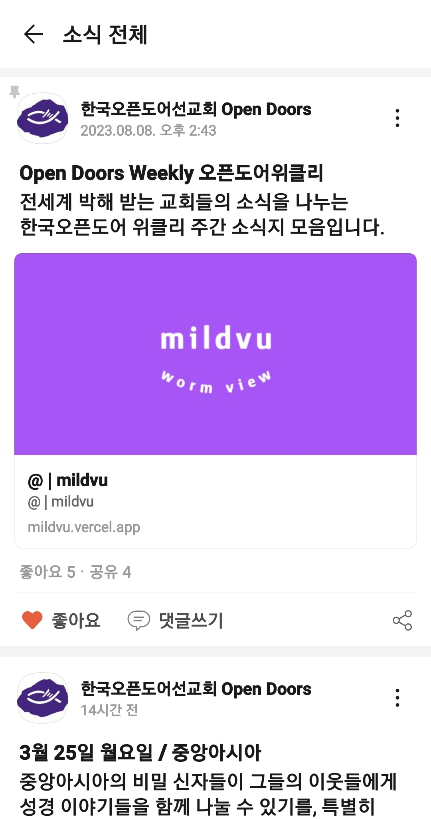

Slide 11

박해 받는 교회를 위한 기도(30')
Prayer for Persecuted Church

Slide 12


Arise Africa Campaign
아프리카여 일어나라 폭력적 박해에 맞서서
본 캠페인은 사하라 이남 아프리카의 폭력적인 기독교 박해 속에서 고통받고 있는 그리스도 안의 형제, 자매들을 기억하고 함께 연합하며 폭력적인 박해에 함께 맞서기 위한 사역입니다.
저희가 함께하지 않으면 이 곳의 교회들은 미래를 잃어버릴 수도 있습니다. 오픈도어는 2026년까지 이 캠페인을 진행하며 전세계 교회들이 이 폭력적인 박해에 맞서 함께 일어서기를 기대합니다. 깨어 간절히 기도해주시고 지원해주시고, 현재 아프리카에서 일어나고 있는 일들에 대해서 함께 나눠주세요.
오픈도어는 극단주의 이데올로기와 만연해 있는 폭력에 맞서기 위해 캠페인활동을 하며 변화를 만들어 낼 것입니다. 그리고 향후 4년 동안 사하라 사막 이남 아프리카의 400만 명의 기독교인들을 접촉하고 이들에게 영적, 물질적, 그리고 정신적 지원을 제공할 계획입니다.
하나님께서 돕고 계십니다. 여러분도 아프리카의 폭력적인 기독교 박해에 함께 맞서 기도해 주세요.

Slide 13

왜 아프리카?
사하라 사막 이남 아프리카의 교회는 포위되어 있으며, 상상할 수 없는 폭력에 직면해 홀로 외로운 싸움을 하고 있습니다.
교회, 언론, 정부, 시민 사회(지역, 국가, 국제)는 사하라 사막 이남 아프리카에서 기독교인에 대한 폭력을 멈추거나 폭력의 영향을 해결하기 위해 충분히 인식하지도 행동하지도 않고 있습니다.
세계 교회의 대부분은 여전히 이 위기를 알지 못하고 있습니다. 인식하고 있는 사람들도 사하라 사막 이남 아프리카의 문제를 멀고 해결이 불가능한 것으로 생각하기 쉽습니다.
이렇게 거대하고 복잡한 도전에 직면했을 때 우리 모두가 할 수 있는 일은 무엇일까요?
그래서 오픈도어는 아프리카의 많은 단체와 협력하여 2024년에 새로운 교회를 대상으로 '일어나 아프리카' 캠페인을 시작합니다. 그리고 우리는 한국에서도 한국교회의 기도와 지원, 그리고 참여를 동원하여 진정한 글로벌 운동으로 확산시킬 것을 요청하고 있습니다.

Slide 14

포위당한 교회: 세계에서 가장 젊은 교회, 적극적 반응 필요
사하라 사막 이남 아프리카(SSA)의 폭력이 사상 최고치를 기록하고 있습니다. 이러한 폭력의 증가는 점점 더 많은 국가에서 활동하는 지하디스트 단체의 존재로 인해 촉발되었습니다. 일반적인 영향은 다음과 같습니다.
2021년 12월 31일까지 무려 1,160만 명에 달하는 사람들이 SSA 내전으로 인한 폭력으로 난민이 되었습니다, 사람들은 가장 기본적인 생계조차 유지하기가 점점 더 어려워지고 있습니다. 때때로 이사실을 잊고 있지만 이러한 폭력이 특히 교회에 미치는 파괴적인 영향은 긴급한 관심을 필요로 합니다.
기독교인은 지하디스트 단체들의 주요 표적이 되고 있지만, 이에 대한 정부 차원의 인식이나 대응은 매우 부족합니다. 우리의 형제자매들은 버림받았다고 느낍니다. 이 캠페인에는 나이지리아, 부르키나파소, 콩고민주공화국에서 목숨을 걸고 주님을 따르고 있는 기독교인들의 이야기로 가득 차 있습니다. 그들은 놀랍도록 회복력이 강하고, 믿을 수 없을 정도로 용감하며, 세상의 한 귀퉁이에서 도전적으로 예수님의 복음을 전하기 위해 헌신하고 있습니다.
그러나 이들은 또한 매우 취약합니다. 때론 정신적으로 맨붕에 빠지기도 합니다. 지금 전 세계 교회가 이들을 위해 기도와 행동으로 연합해야 합니다. 우리는 이 상황을 해결하기 위하여 다년간의 캠페인을 시작하면서 전 세계 교회를 향하여 동참해 줄 것을 요청합니다. 우리의 연합된 행동 없이는 SSA의 전략적 요충지에서 교회의 존재 자체가 위태로워질 수 있습니다.

Slide 15

Day 1. 사하라 이남 아프리카의 교회를 위해 기도합니다.
Pray for the Church in Sub-Saharan Africa.
사하라 이남 아프리카 교회의 생존을 위해 기도합니다. 기독교인들이 예수님을 굳게 붙들 수 있도록 도와주세요.
사헬 지역 성도들을 위해 기도합니다. 폭력과 살인으로 인해 생긴 트라우마를 치료해 주시고, 이들의 마음을 위로하여 주옵소서.
박해가 심해지는 가운데에서도 그리스도인들이 하나님의 영광을 구할 때에 지혜와 믿음과 피할 길을 주시기를 간절히 기도합니다.
우리가 사방으로 욱여쌈을 당하여도 싸이지 아니하며 답답한 일을 당하여도 낙심하지 아니하며 박해를 받아도 버린 바 되지 아니하며 거꾸러뜨림을 당하여도 망하지 아니하고 (고후 4:8-9)
4/30/2024

Slide 16
Day 2. 사하라 이남 아프리카의 지도자를 위해 기도합니다.
Pray for the leaders of sub-Saharan Africa.
사하라 이남 아프리카의 혼란 속에서 안정을 찾을 수 있도록 기도합니다. 특별히 정치 지도자들이 부족, 종교, 성별에 관계없이 모든 사람들이 평화롭게 살 수 있는 안전한 국가를 만들 수 있도록 도와 주세요.
현명한 지도자들이 경제 위기 가운데서도 국가를 안정적으로 이끌 수 있도록 인도해 주세요.
박해를 받은 교회 지도자들을 위해 기도합니다. 새 힘을 더하시고, 회복시켜 주셔서, 다시 교회를 인도할 수 있도록 영적으로 잘 준비시켜 주세요.
임금들과 높은 지위에 있는 모든 사람들을 위하여 하라 이는 우리가 모든 경건과 단정함으로 고요하고 평안한 생활을 하려 함이라
(딤전2:2)

Slide 17

Day 3. 사하라 사막 이남 지역의 젊은이들을 위해 기도해 주세요.
아프리카 인구의 60% 이상이 25세 미만입니다. 교회는 젊고 역동적이며 성장하고 있습니다. 그러나 사하라 이남 아프리카에서는 폭력적인 박해로 젊은이들의 삶이 황폐화되고 있습니다.
아버지! 사하라 사막 이남 아프리카의 젊은 그리스도인들을 보호하여 주세요.
예수님! 청소년들에게 힘과 은혜를 주셔서, 극심한 핍박에도 불구하고 예수님을 계속 따르게 해 주세요.
트라우마 치료, 영적 도움, 기술 및 고용 훈련을 통해 올해 나이지리아에서 42,000명의 젊은 기독교인을 지원하고자 하는 Open Doors의 사역을 사용하여 주세요.
대대로 주께서 행하시는 일을 크게 찬양하며 주의 능한 일을 선포하리로다. (시145:4)

Slide 18

Day 4. 사하라 사막 이남 지역의 슬픔에 잠긴 사람들을 위해 기도해 주세요.
“여호와는 마음이 상한 자를 가까이 하시고 충심으로 통회하는 자를 구원하시는도다.” - 시편 34:18
슬픔과 상실감에 사로잡혀 절망속에 있는 가족들을 위해 기도해 주세요.
주님께서 개입하여 치명적인 공격을 중단시키고 반군들의 마음이 증오에서 사랑으로 바뀌도록 기도해 주세요.
긴급한 도움이 필요한 유가족들에게 오픈도어의 실질적인 지원과 돌봄의 손길이 이어지도록 기도해 주세요.

Slide 19

Day 5. 강제로 피신한 사람들을 위해 기도해 주세요.
아프리카 전역에서 1,200만 명이 넘는 사람들이 집을 잃었고 어떤 지역에서는 교회의 존재 자체가 위협 받고 있습니다. 많은 사람들이 보코하람과 이슬람 국가(IS)와 같은 지하디스트 무장단체를 피해 탈출했습니다.
강제로 도망쳐야 하는 그리스도인 가족들이 인내할 수 있는 용기와 힘을 주시도록 기도합니다.
점점 더 위험해 지는 곳에서 교회를 인도하는 목회자들에게 지혜를 주세요.
그리스도인들이 피신하는 동안에도 교회가 강하고 영향력 있고 담대하게 회복되도록 기도합니다.

Slide 20

Day 6. 학대 받는 여성들을 위해 기도해 주세요.
사하라 사막 이남 아프리카 전역에서 우리는 마을에서 납치되어 혹독하고 잔인한 학대를 당하는 소녀와 여성에 대한 소식을 종종 듣습니다. 강간과 성폭력은 잔인한 박해 전술입니다.
나이지리아, 부르키나파소, 카메룬, 말리, 콩고민주공화국에서 매일 폭행의 위험을 안고 살아가는 젊은 그리스도인 여성들을 위해 기도합니다.
기독교 여성들이 이 위협적인 시대에서 보호받으며, 예수님께 굳건히 붙들린 바 되고, 하나님의 자녀로서의 정체성을 확고히 하며 살아 갈수 있도록 기도합니다.
극단주의 단체의 기독교 소녀들의 잔인한 납치가 중단되도록 기도합니다. 납치된 소녀들은 폭도들과 강제로 결혼하게 됩니다.

Slide 21

Day7. Pray for Arise Africa.
“일어나라 빛을 발하라 이는 네 빛이 이르렀음이니라” - 이사야 60:1
사역적으로 우리는 사하라 사막 이남 아프리카에 있는 수백만 명의 기독교인을 영적, 육체적, 정서적으로 지원하는 것을 목표로 합니다. 4년 간의 Arise Africa 캠페인을 통해 전 세계 교회가 깨어나 이 지역에서 일어나고 있는 사건들에 대해 직접 관여하는 것을 보고 싶습니다.
기도로 참여하든지 다른 어떤 것이든지 Arise Africa에서 나의 역할을 보여달라고 하나님께 간구하십시오.
전 세계의 기독교인들이 사하라 사막 이남의 아프리카 가족을 위해 기도하고, 목소리를 내고, 후원할 것을 확신하도록 기도합니다.
카메룬, 부르키나파소, 나이지리아, 말리, 콩고민주공화국에 있는 오픈도어의 파트너들의 주님의 보호하심을 위해 기도합니다.

Slide 22
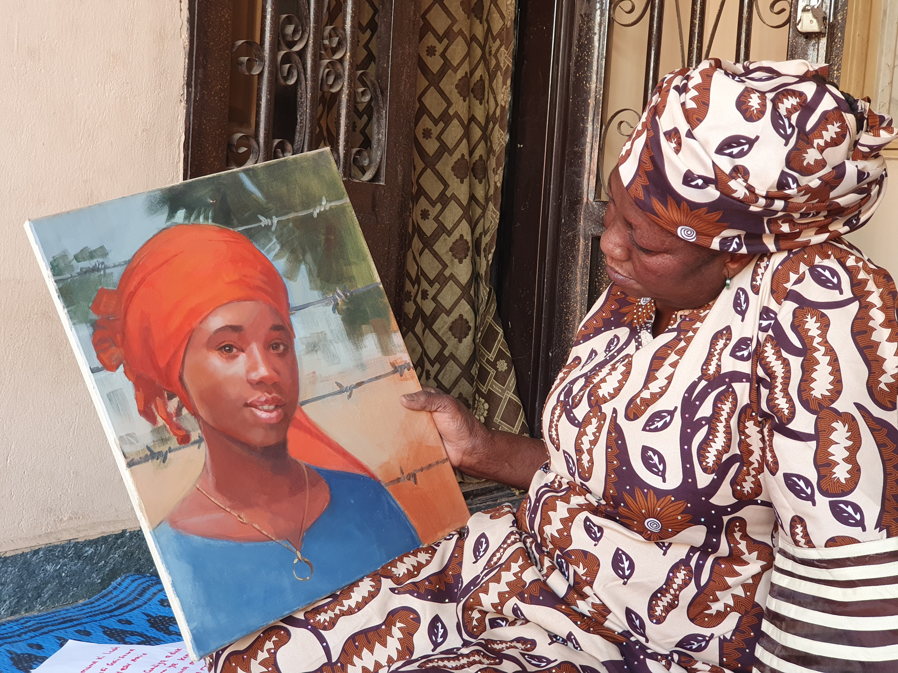
#나이지리아: 보코하람에 납치된 여성, 어린이 200여 명 즉각적 석방 요구
나이지리아 북동부의 난민 캠프에 거주하는 여성, 소년, 소녀 수십 명이 이슬람 테러 단체 보코하람에 의해 납치된 것으로 우려되고 있습니다.
기도해주세요
1. 납치된 아이들을 위해 기도합니다. 이들이 어디에 있든지 하나님의 임재와 평화를 깨닫게 해주시길 소망합니다.
2. 납치된 아이들의 부모와 보호자들을 위해 기도합니다. 나이지리아 교회가 이번 공격으로 상처받은 모든 이들에게 위로와 힘이 되는 평화의 장소가 될 수 있도록 기도합니다.
보도에 따르면 보르노주의 시장인 감보루 응갈라(Gamboru Ngala)에서 장작을 구하러 가던 중 반군에 의해 최대 200명이 납치되었을 수 있다고 합니다.
오픈 도어는 "우리는 최근 나이지리아에서 발생한 보코하람의 여성과 어린이 대량 납치 사건에 경악을 금치 못하며, 이들의 즉각적인 석방을 촉구합니다. 많은 사람들에게 이번 사건은 2014년 4월 보르노주 출신인 치복의 중학교에서 16세에서 18세의 대부분 기독교인 여학생 276명이 이슬람 테러 단체에 납치된 사건을 떠올리게 할 것입니다. 하지만 이는 어쩌다 발생한 납치 사건이 아닙니다. 나이지리아 북부에서 발생한 공격과 납치는 지난 10년 동안 심각하게 악화되었습니다. 기독교인들은 특히 표적이 되는 사람들 중 하나입니다. 나이지리아 정부는 폭력과 공격으로부터 자국민을 보호해야 할 의무를 다하지 못하고 있습니다. 무기 확산, 정부의 무처벌, 무대책으로 인해 보코하람의 세력이 확장되고 나이지리아 북부에서 마을과 학교에 대한 무장 강도의 공격이 만연해지면서 폭력이 증가하고 있습니다."
오픈도어 조사에 따르면, 2011년 보코하람의 반란이 시작된 이래 37,500명 이상이 사망한 것으로 추정됩니다. 나이지리아는 오픈 도어가 선정한 기독교인의 삶이 가장 위험한 세계 감시 국가 목록에서 6위에 올랐습니다.
"우리는 나이지리아 대통령에게 이미 불안으로 인해 트라우마와 난민이 된 사람들을 대상으로 한 이 끔찍한 공격에서 납치된 사람들을 해방시켜 줄 것을 긴급히 촉구합니다. 보코하람은 기독교인을 표적으로 삼아 남성을 납치해 살해하고 여성과 소녀를 납치, 강간, 강제 결혼하는 것으로 악명이 높습니다. 우리는 또한 나이지리아 정부가 레아 샤리부와 같은 어린 기독교 소녀들과 여전히 포로로 잡혀 있는 치복 소녀들을 포함하여 보코하람이 이미 붙잡고 있는 인질들을 해방시키기 위해 노력할 것을 촉구합니다."
현재 100명 이상의 치복 소녀들이 여전히 포로로 잡혀 있습니다. 인질들의 가족들은 인질 석방을 위한 정부의 노력에 대한 소식을 거의 접하지 못하고 있습니다.

Slide 23
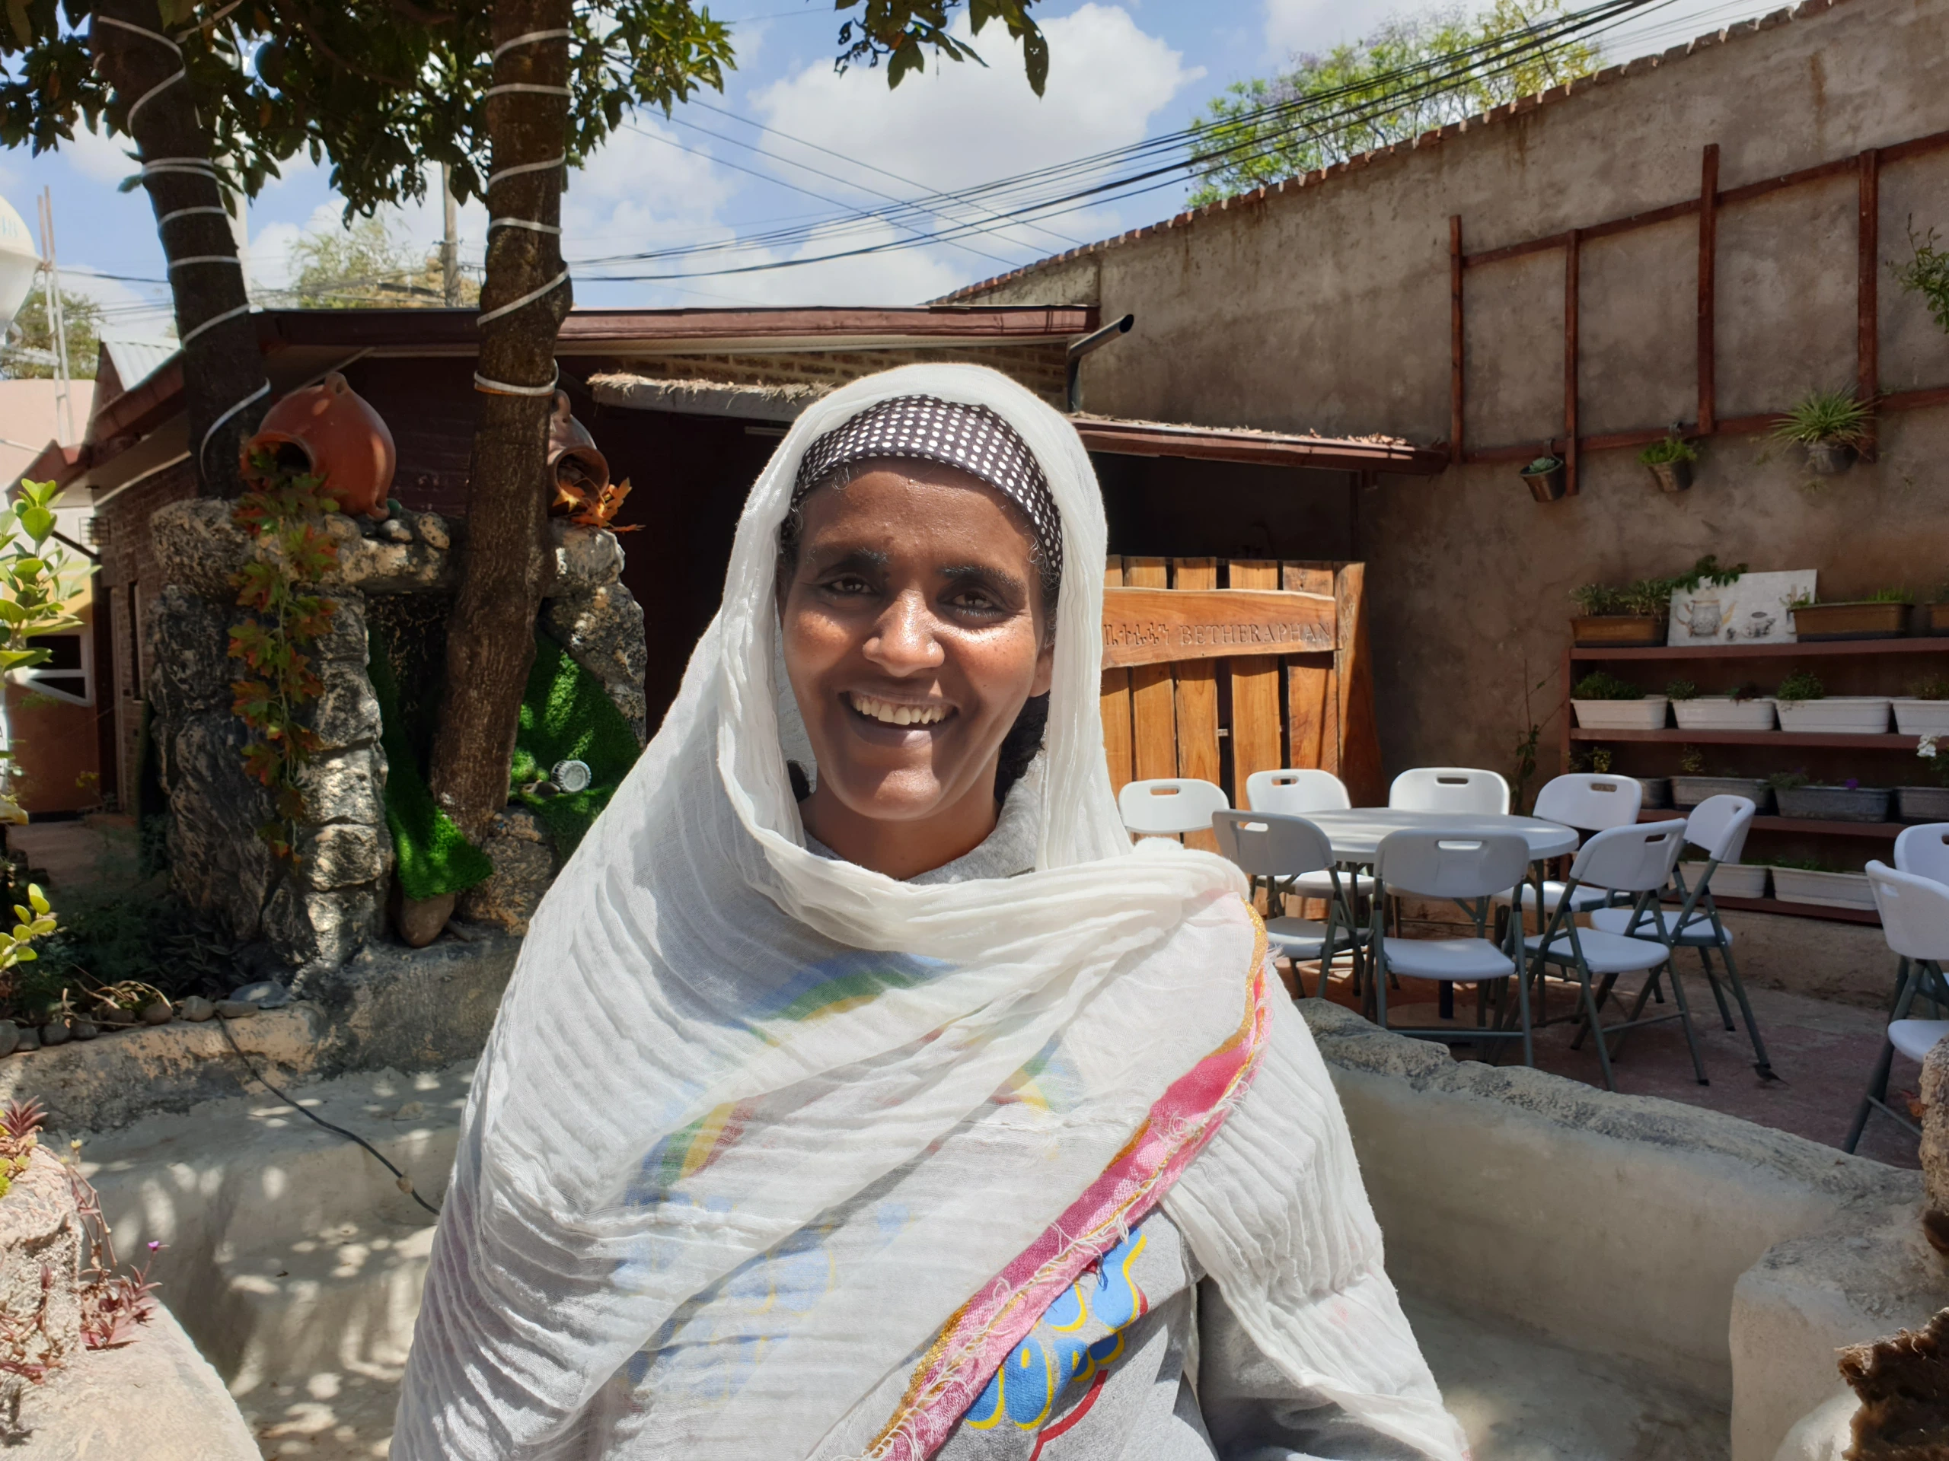
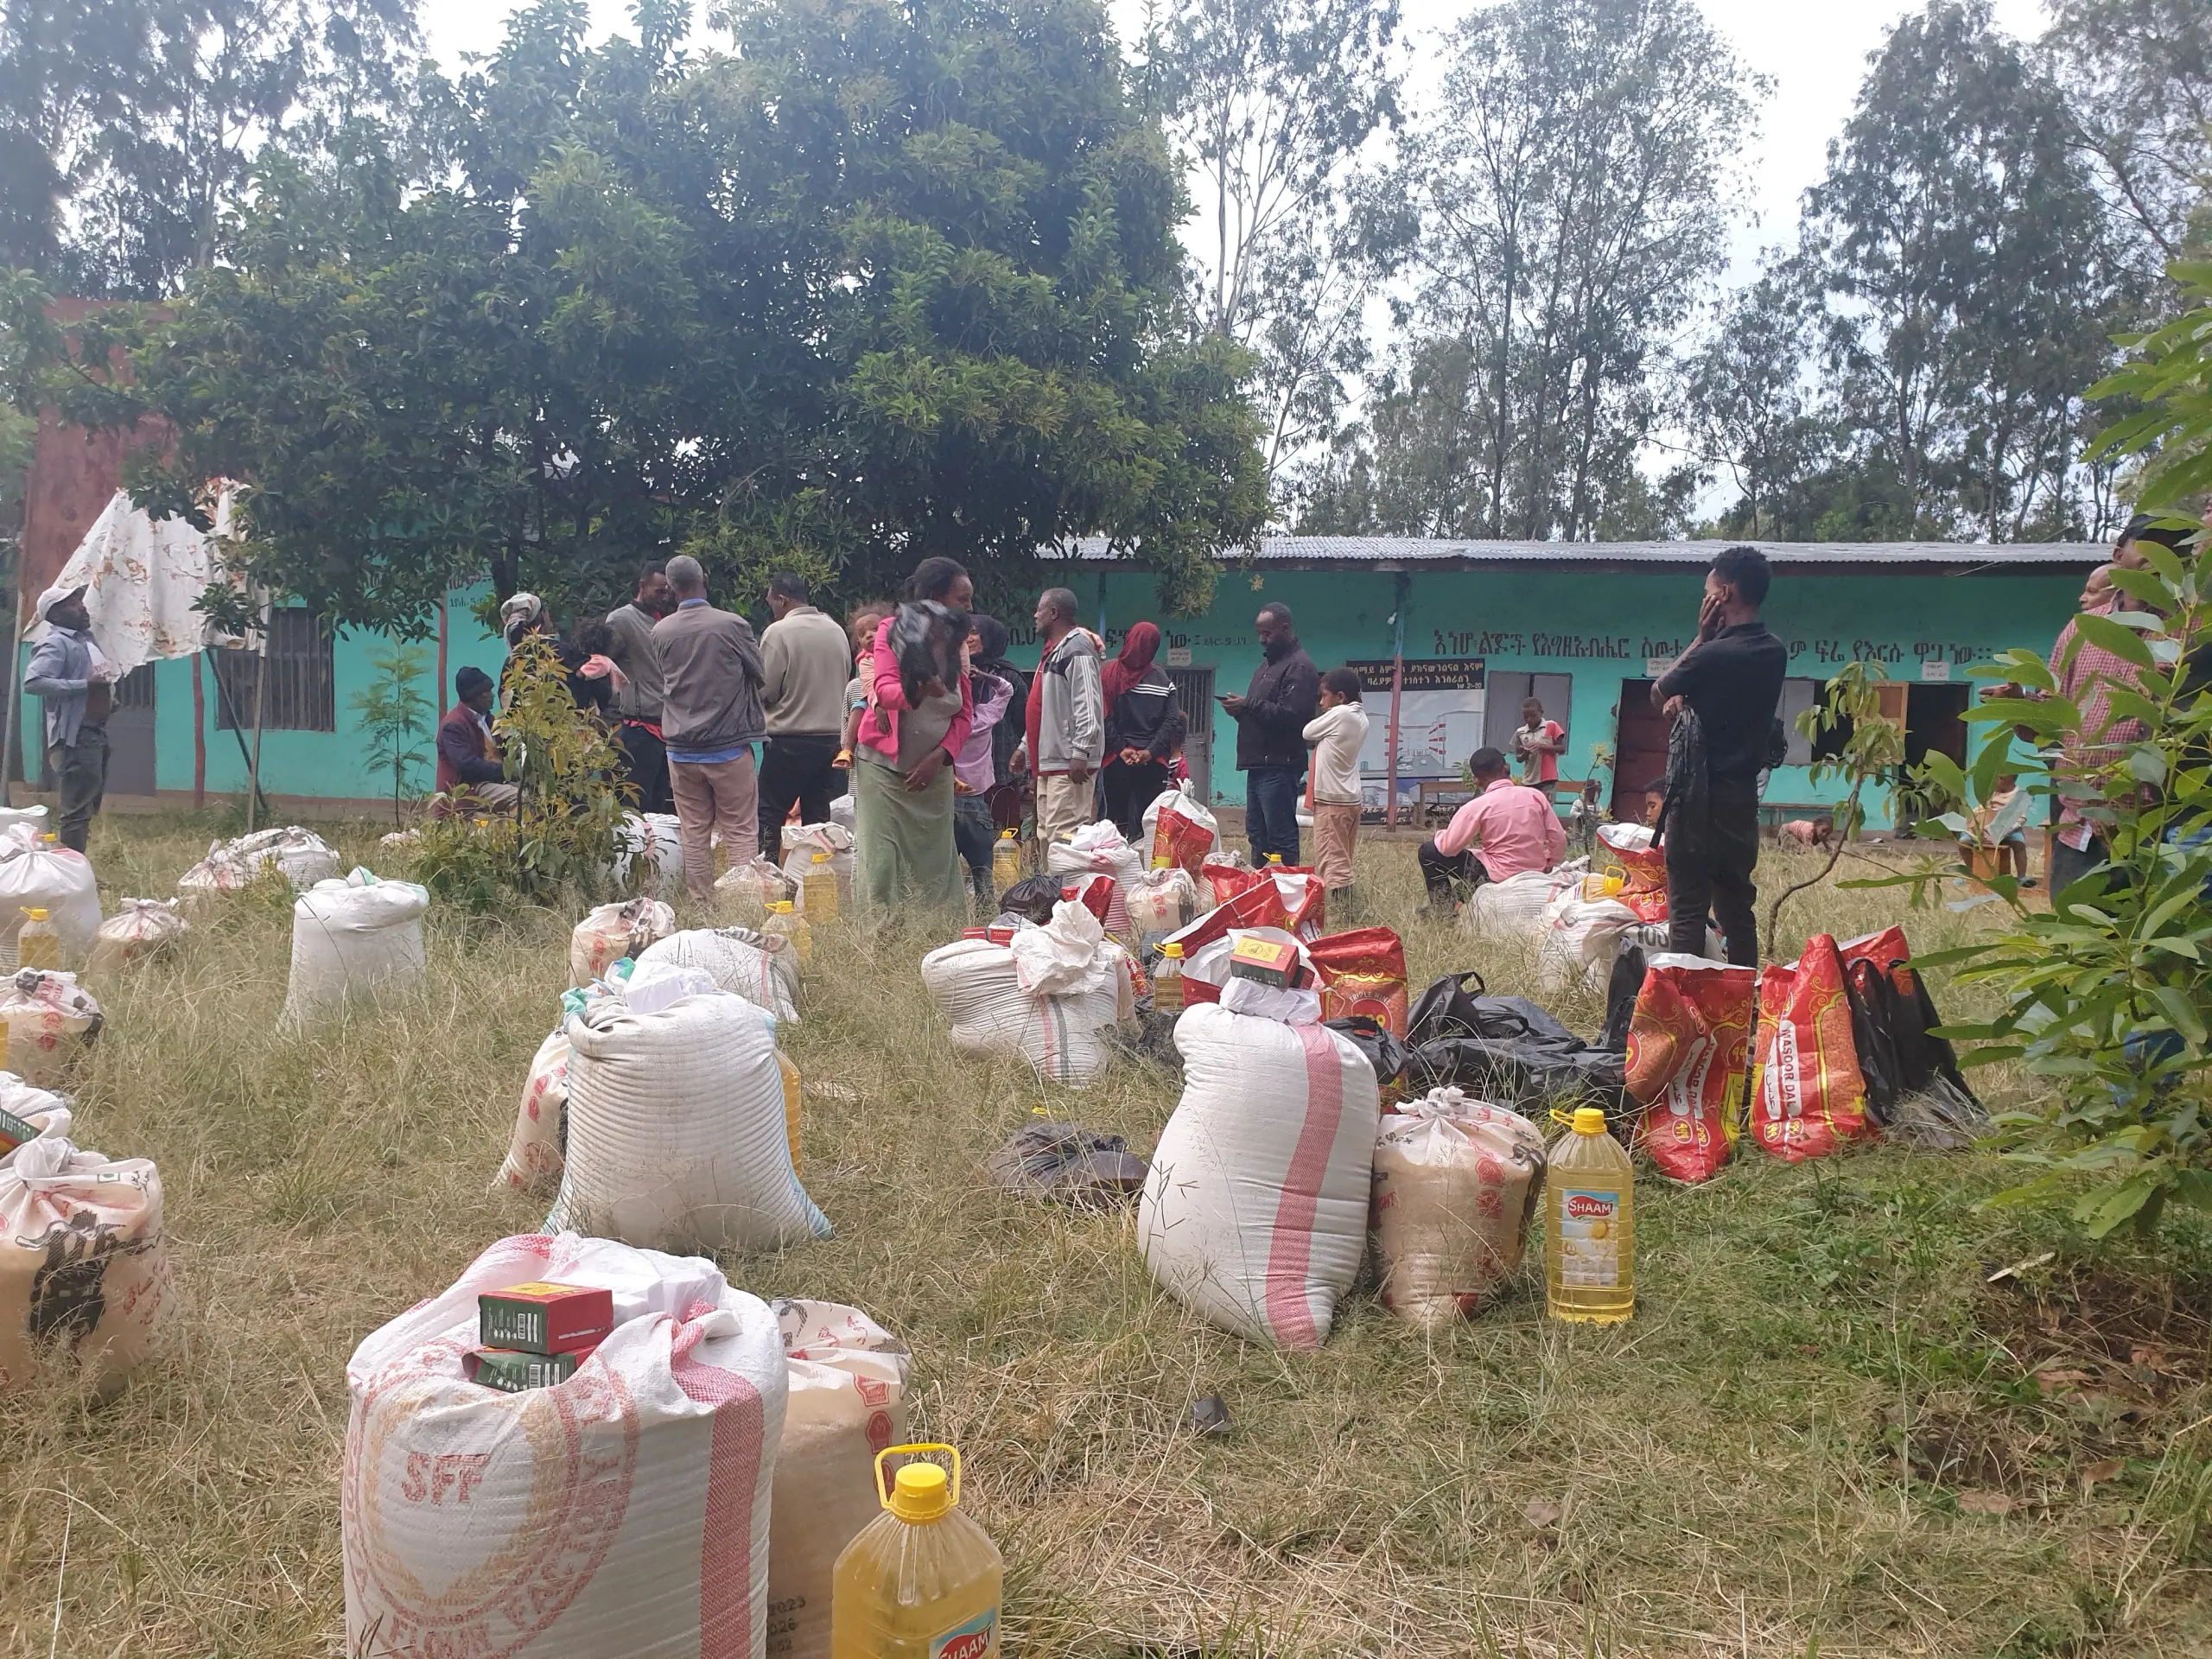
#에디오피아: 내일 일은 오직 하나님만 아신다
작년 9월 에티오피아 중부 지역에서 무슬림과 기독교인 사이의 긴장이 격화되면서 최소 90명의 기독교인이 난민이 되었습니다. 그 중에는 네 자녀와 함께 피난을 떠난 데스타 알레무*도 있었습니다. 여러분의 지원 덕분에 데스타는 지난 날을 회상하며 하나님께서 이 고난을 통해 그녀의 믿음을 더욱 굳건히 하셨다고 고백합니다.
기도해주세요
데스타는 증오와 걱정에서 벗어났지만, 여전히 고립과 박해 가운데 있는 것이 현실입니다.
데스타를 위해 기도해 주세요: 계속되는 핍박 속에서 데스타와 그녀의 가족이 풍성한 은혜를 받을 수 있도록 기도해 주세요.
키벳의 신자들이 인내와 회복력을 가지고 상황을 이겨낼 수 있도록 기도해주세요. 그들이 지역사회에서 빛과 소금이 될 수 있도록 기도해주세요.
위로와 공급을 위해 기도해주세요. 그들이 예전의 삶을 회복하고 고향에서 두려움 없이 살아갈 수 있도록 기도해주세요.
또한 키벳의 무슬림 공동체가 자신의 믿음에 대해 돌아보고 예수님을 구세주로 영접할 수 있도록 기도해 주세요.
2023년 9월, 에티오피아 중부 지역의 키벳 마을에서는 무슬림과 기독교인 사이에 극심한 종교적 갈등이 발생했습니다. 이 분쟁으로 인하여 기독교인 소유의 주택 20채 이상이 불에 탔고, 기독교인 소유의 사업체 5곳이 파손되었습니다. 6명의 기독교인이 신체적 공격을 받아 병원으로 이송되어 치료를 받았습니다. 이러한 위협과 불안감이 커지자 90명 이상의 기독교인이 피난을 떠났습니다. 이들은 인근 마을로 피신했고, 안전을 위해 지역 교회에 수용되었습니다.
데스타는 2024년 2월 01일부터 10일까지 외상 후 스트레스 장애 치료를 위해 초청된 20명 중 한 명이었습니다. 그녀는 마음이 무거웠고, 자신을 공격한 사람들, 그리고 여전히 자신을 다시 공격할 가능성이 있는 사람들과 어떻게 계속 살아가야 할지 걱정했습니다. 그녀는 그 일을 어떻게 용서하고 넘어가야 할지 몰랐습니다. 트라우마 치료를 받은 후 그녀는 용서하는 법을 배웠고 예수님도 이 일을 겪으셨다는 사실을 알게 되면서 희망을 찾았다고 말합니다.
"이곳에 온 후 훈련 덕분에 제 안에 수많은 변화가 일어났습니다. 한 훈련은 다른 사람을 용서하고 잘못하지 말라는 것이었는데, 돌아가서 어떻게 용서하고 살아갈 수 있을지 고민 했었죠. 하지만 훈련을 통해 겸손에 대해 배웠고, 예수님도 핍박을 받았다는 사실도 알게 되었어요. 기독교가 이 땅에서 미움을 받았고 예수님도 박해를 받았다는 것을 배웠어요. 예수님도 미움을 받으셨고 버림받으셨습니다. 그래서 제가 배운 것은 이 사람들을 친구로 삼고 그들을 향한 나의 행동을 통해 복음을 전하는 것입니다."라고 데스타는 말했습니다. "그들이 우리를 미워할 것이라는 것을 알아야 하지만 그들을 위해 살아야 합니다."

Slide 24
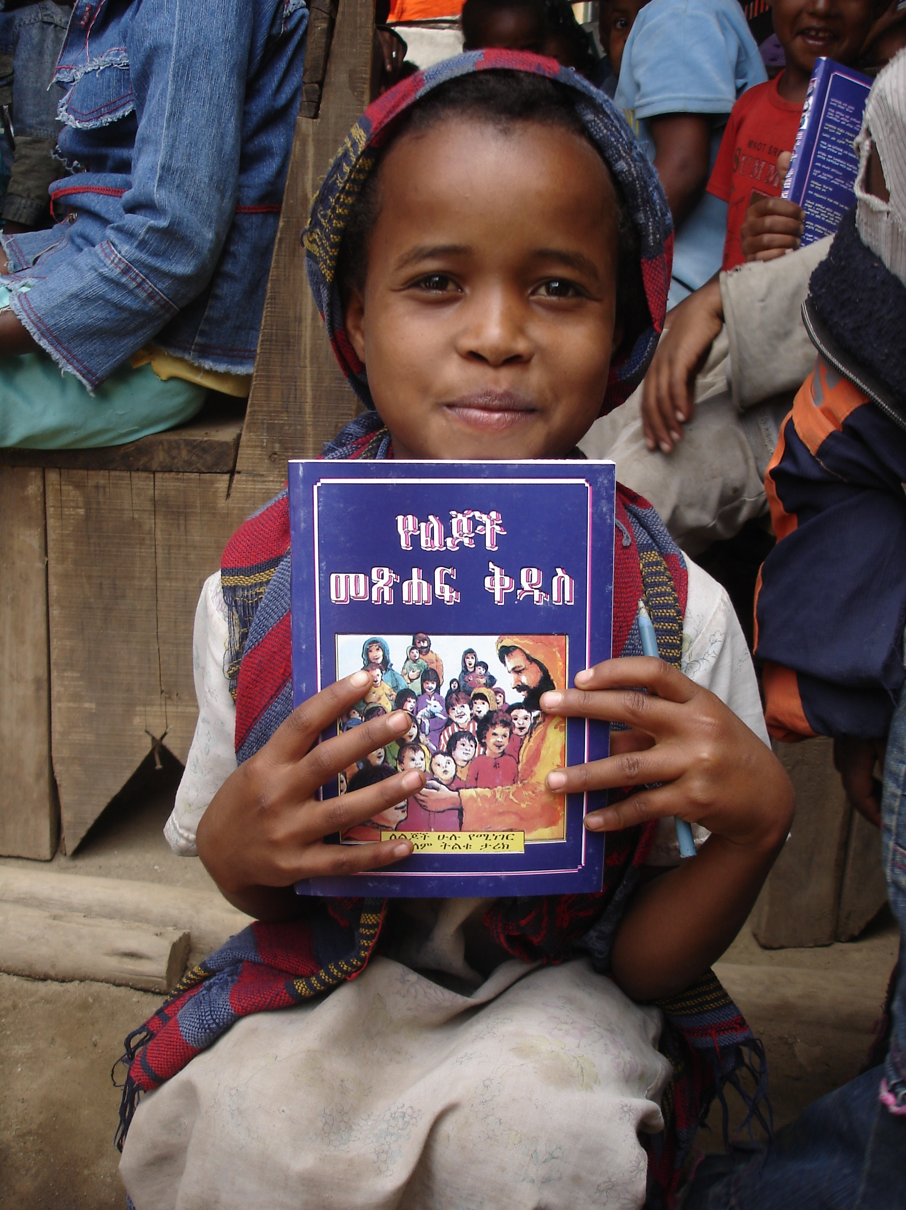
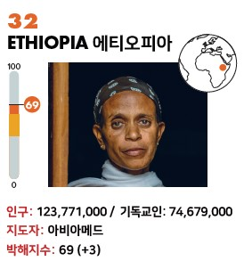
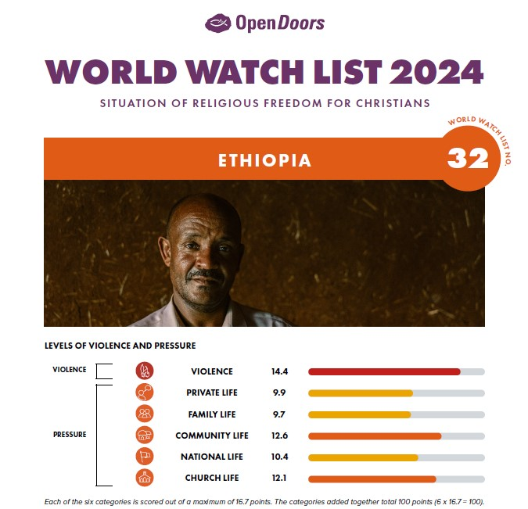
WWL 박해순위 32위 국가/ETHIOPIA
“ 어떤 사람은 병거, 어떤 사람은 말을 의지하나 우리는 여호와 우리 하나님의 이름을 자랑하리로다. 그들은 비틀거리며 엎드러지고 우리는 일어나 바로 서도다(시 20:7-8)
폭력 사건의 증가는 에티오피아가 세계 박해지 수 목록에서 여러 단계 상승한 주된 이유입니다.
이슬람에서 개종한 사람들은 교회, 가정, 학교에 대한 공격 뿐만 아니라 사회적 배척과 기타 압력에 직면해 있습니다. 슬프게도 이 나라에서 일부 박해는 복음주의나 다른 개신교로 옮기고자 하는 에티오피아 정교회 신도들에게도 발생 합니다.
에티오피아를 위한 오픈도어 사역
오픈도어는 지역 교회를 통해 리더십, 박해 생존 훈련 및 경제적 역량 강화 프로젝트를 통해 에티오피아의 기독교인을 지원합니다.
에티오피아를 위해 기도합니다
위협을 당하는 이슬람 개종자들의 믿음이 굳건 하게 유지되도록 기도합니다.
에티오피아 전역의 교회가 그리스도 안에서 하 나가 되기를 기도합니다.
하나님께서 지역 교회와 함께하는 오픈도어 사 역을 보호해 주시기를 기도합니다.
4/30/2024

Slide 25
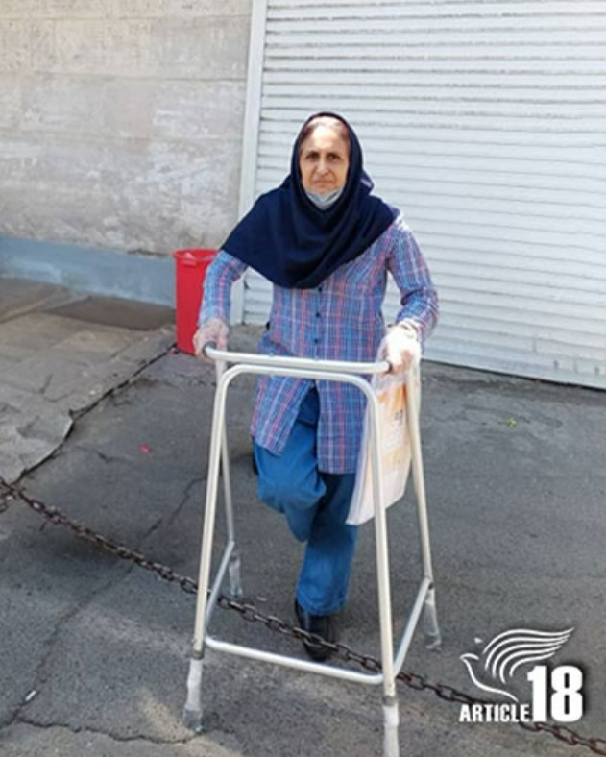
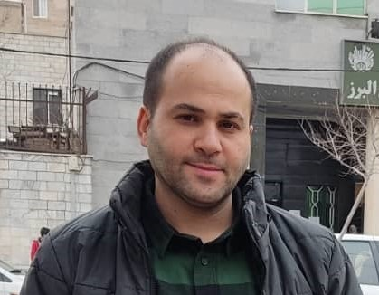
# 이란: 수감된 기독교인 여성, 의료 서비스 거부당하다
이란은 오픈도어 WWL 9위 국가이며, 이슬람에서 기독교로 개종하는 것이 불법입니다. 기독교로 개종한 사람은 누구나 체포되어 투옥될 수 있습니다. 당국은 개종을 이슬람과 이슬람 정부를 약화시키려는 서구의 시도로 보고 있습니다. 구금된 사람들은 감옥에서 학대와 고문을 당할 수 있습니다.
미나 카자비(60세)는 가정교회를 이끌었다는 이유로 테헤란의 에빈 교도소에서 6년 형을 선고받고 복역 중인 개종한 신자입니다. 그녀는 관절염을 앓고 있으며 절뚝거리며 걷고 있습니다.
가까운 친척들에 따르면, 미나는 고통스럽지만 적절한 치료를 받지 못하고 있으며, 가끔 진통제만 투여 받을 뿐 다른 치료는 받지 못하고 있다고 합니다. 수감되기 전 미나는 교통사고로 다친 발목 수술을 받아야 했지만, 1월 형기를 시작하기 전까지 수술을 받지 못했습니다.
기도해 주세요:
이란의 미나*자매를 위해 기도합시다. 우리 주님께서 현재 견디고 있는 육체적 고통과 정신적 고통을 덜어 주시길 기도합니다.
미나가 필요한 적절한 치료를 받을 수 있도록 기도해주세요. 이 어려운 시기에 주님의 평화와 힘을 경험할 수 있도록 기도합니다.
환란과 핍박 중에도 신앙을 지키며 예수 그리스도의 제자로서 증인의 길을 끝까지 걸어 갈 수 있도록 은혜를 주시기를 기도합니다.
샤베딘(샤하브) 샤히의 친구들은 이슬람 정권에 대한 선전 혐의로 카라즈 혁명법원 제6지부에서 열리는 두 번째 공판을 위해 기도를 요청했습니다.
샤하브는 3월 11일에 혐의 통지를 받았으며 5일 이내에 법정에 출석해야 합니다. 샤합은 현재 법원에 출두하여 두 번째 최종 심리를 위한 소환장을 기다리고 있습니다.
샤하브는 2019년에 정권에 대한 선전 혐의로 4개월의 징역형을 선고받았으며, 2023년 12월 밀라드 구다르지, 알리레자, 아미르 누르모하마디 형제와 함께 다시 체포되었습니다.
기도해 주세요
샤하브가 인내심을 가지고 기다리는 동안 힘과 용기를 얻게 하시고 혐의에 대해 무죄 판결을 받을 수 있도록 기도합니다.
이란 당국이 종교적 신념을 표현할 권리를 침해하는 행위를 중단하도록 기도합니다.
4/30/2024
미나 카자비(위), 샤하브(아래)

Slide 26
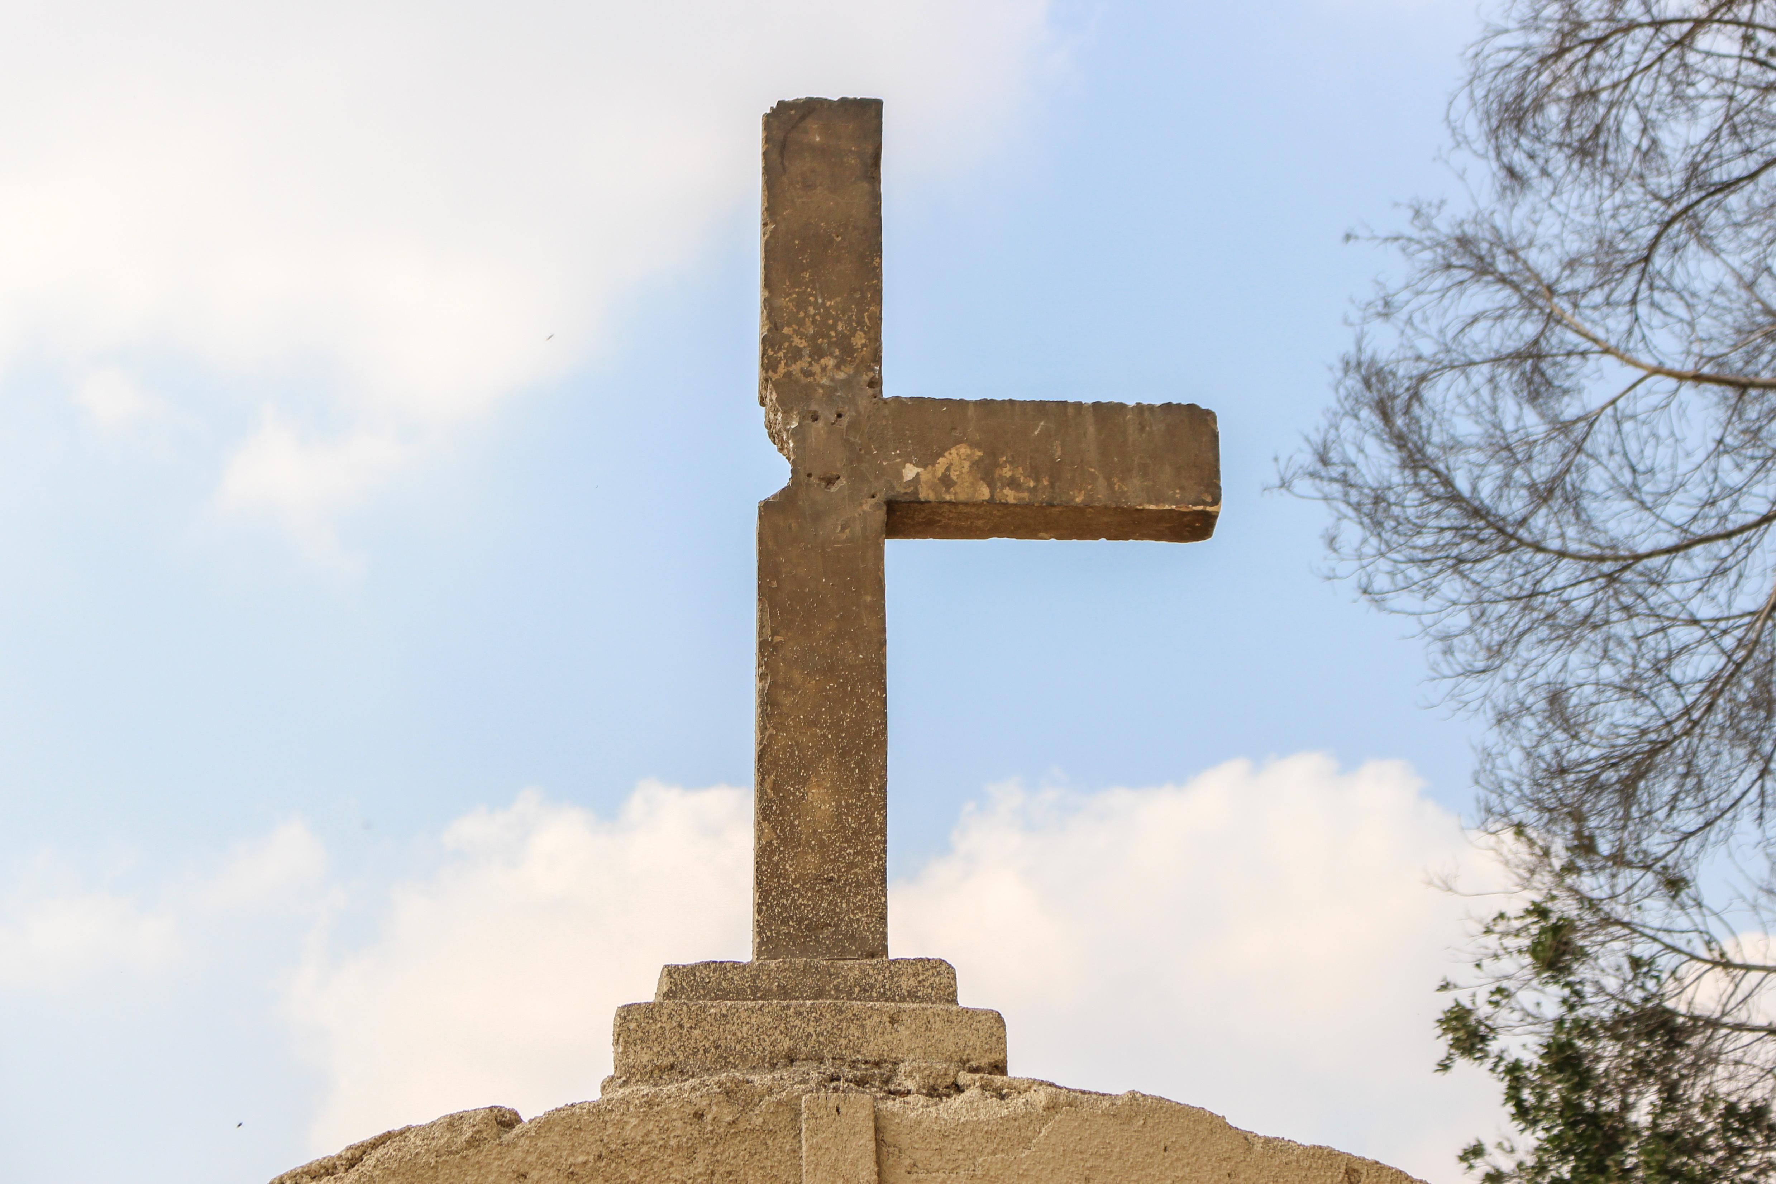
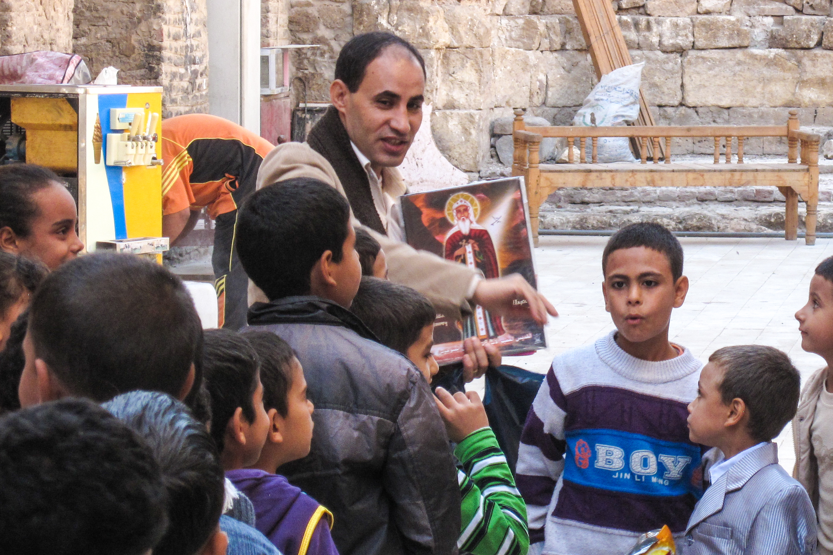
#이집트: 신앙에 대한 공격: 이집트 알파와키르에서 발생한 교회 공격!
지난 4월 23일 화요일 저녁 10시 30분경, 수많은 무슬림들이 모여 알파와키르 마을에 있는 콥틱 신자들의 집을 공격했습니다.
이 마을은 민야주에 있는 마을입니다. 마을의 무슬림 대다수는 극단주의자이며, 리비아 출신 부족들이 기독교인들에게 문제를 일으키고 있습니다. 이 마을에는 교회가 없습니다. 기독교인들은 때때로 가정집에 모여 기도합니다. 최근 마을에 기독교인들이 이 집을 교회로 만들 것이라는 소문이 퍼졌습니다.
급진 무슬림들이 마을의 콥틱 신자들의 가정을 공격했습니다. 그들은 일부 집을 약탈하고 불을 질러 콥틱 신자들을 무기로 위협하며 집을 떠나지 못하게 했습니다(무슬림 중 일부는 총기를 소지하고 있었습니다).
물질적 손실은 매우 컸습니다. 공격을 받기 전 콥틱 신자들은 경찰에 보호를 요청했지만, 공격 한 시간 후 경찰이 도착해 상황을 통제하기 시작했습니다. 일부 공격자들은 체포되었으며, 현재도 마을에 보안군이 배치되어 있는 상태입니다.
기도해 주세요:
알파와키르 마을과 주변 지역에 있는 콥틱 기독교인들의 안전과 보호를 위해 기도합니다. 하나님께서 위험과 폭력으로부터 그들을 보호해주시고, 이 어려운 상황 속에서 피난처를 주시도록 기도합니다.
마을의 다양한 종교 공동체 간의 화합과 평화를 위해 기도합니다. 기독교인에 대한 적대감과 적개심을 품고 있는 사람들의 마음을 부드럽게 하시고, 모든 주민들 사이에 관용과 이해, 협력의 분위기가 조성되기를 기도합니다.
이번 공격으로 피해를 입은 사람들, 즉 집과 소지품을 잃은 콥틱 신자들이 가족들과 폭력으로 인해 트라우마를 입은 사람들에게 위로와 치유를 주시도록 기도합니다. 하나님께서 그들의 마음과 정신에 치유의 손길을 베풀어 주시고, 고통을 이겨낼 수 있는 힘과 회복력을 주시도록 기도합니다.
공격의 여파 속에서 정의와 책임이 승리하도록. 폭력을 선동하고 실행한 책임자들이 법의 심판을 받을 수 있도록 당국의 수사와 법적 절차를 인도해 주시기를 기도합니다. 또한 상처가 치유되고 신뢰가 회복되어 지역사회 내 화해와 용서가 일어 나도록 기도합니다.
4/30/2024

Slide 27



박해 받는 교회를 위한 기도가 이 땅에 요원의 불길처럼 뜨겁게 일어나기를 기도합니다.
오픈도어 기도용사들을 위하여
WWL 2024 지역별, 교회별 설명회를 위하여
2024 Muskathlon 대회를 위하여
오픈도어 1,300여 명의 사역자들이 브라더 앤드류의 길을 따라 믿음과 용기를 잃지 않고, 겸손하게 박해 받는 교회를 잘 섬길 수 있게 하옵소서! 예수의 제자의 길을 끝까지 걸어가게 하옵소서!
화요기도모임을 지키는 기도용사들을 축복하시고, 각 가정마다 하나님의 부르심의 소망이 밝게 빛나게 하시고, 부르짖는 간구를 들으시며, 일평생 주님을 영화롭게 하는 거룩한 삶이 되게 하옵소서
2024년 월드와치리스트 대구지역 설명회가 5월 30일(목) 오전10시-11시30분에 있습니다.
전세계 박해 현장의 동향이 한국교회 성도들에게 잘 전달 될 수 있도록 신문, 방송, 인터넷, 유튜브 매체가 선하게 사용되기를 원합니다.
대구지역 설명회를 통해 성도들을 직접 만나 박해 받는 교회들의 이야기를 함께 나누고 그들의 음성을 듣고 기도하는 시간을 축복하여 주옵소서!
2024년 머스카슬론 대회가 10월 9-10일 진행됩니다. 화란에서 41명이 지원했습니다. 1만 유로 참가비 모금과 준비하는 기간동안 북한지하교회 성도들을 향한 주님의 긍휼한 마음을 부어 주시기를 기도합니다.
한국 참가자 50명을 예비하여 주시고, 한국 기독 청년들이 영적으로 서로 도전 받고 일깨어 남은 바 죽게 된 자를 돌아보는 비전이 공유되기를 기도합니다.

Slide 28


Blessings
김경복선교사
odsk@opendoors.or.kr
한국오픈도어선교회 카카오채널

